Slide 1
МБДОУ ЦРР- «Детский сад № 209»
Проект
«Подкормим птиц зимой»
Подготовила и провела:
воспитатель группы №8 Квасова Н.С.

Slide 3
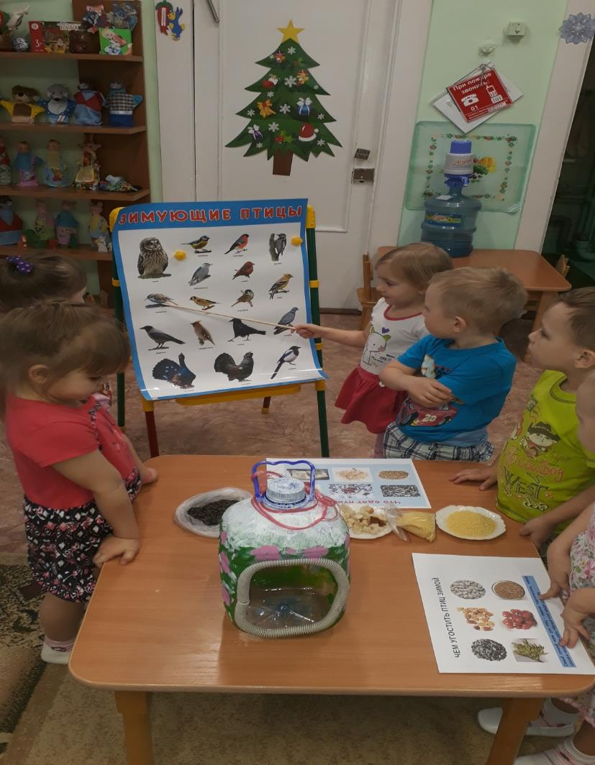
Дети изучали виды птиц,
находили изображения
знакомых им птичек.

Slide 4
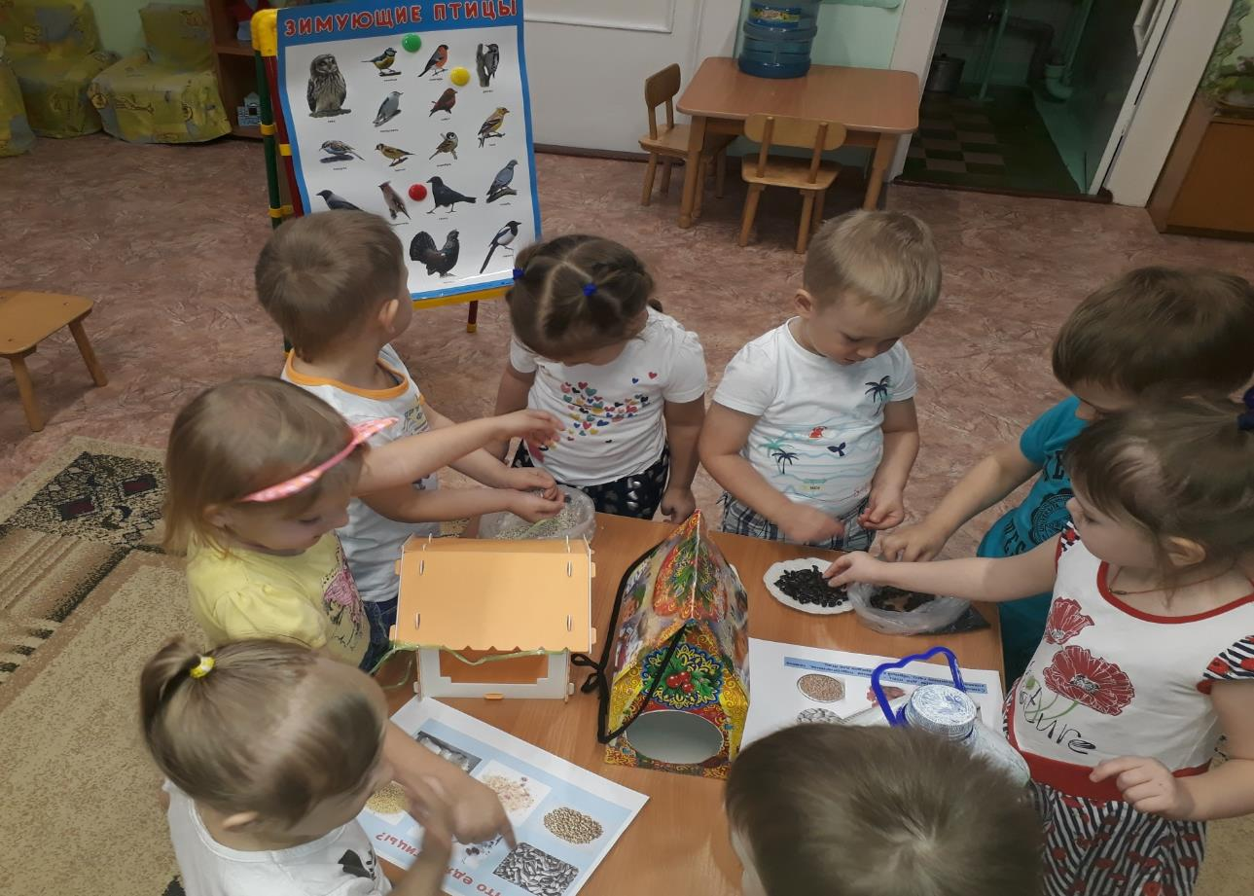
С интересом рассматривали кормушки и корм для птиц.

Slide 5
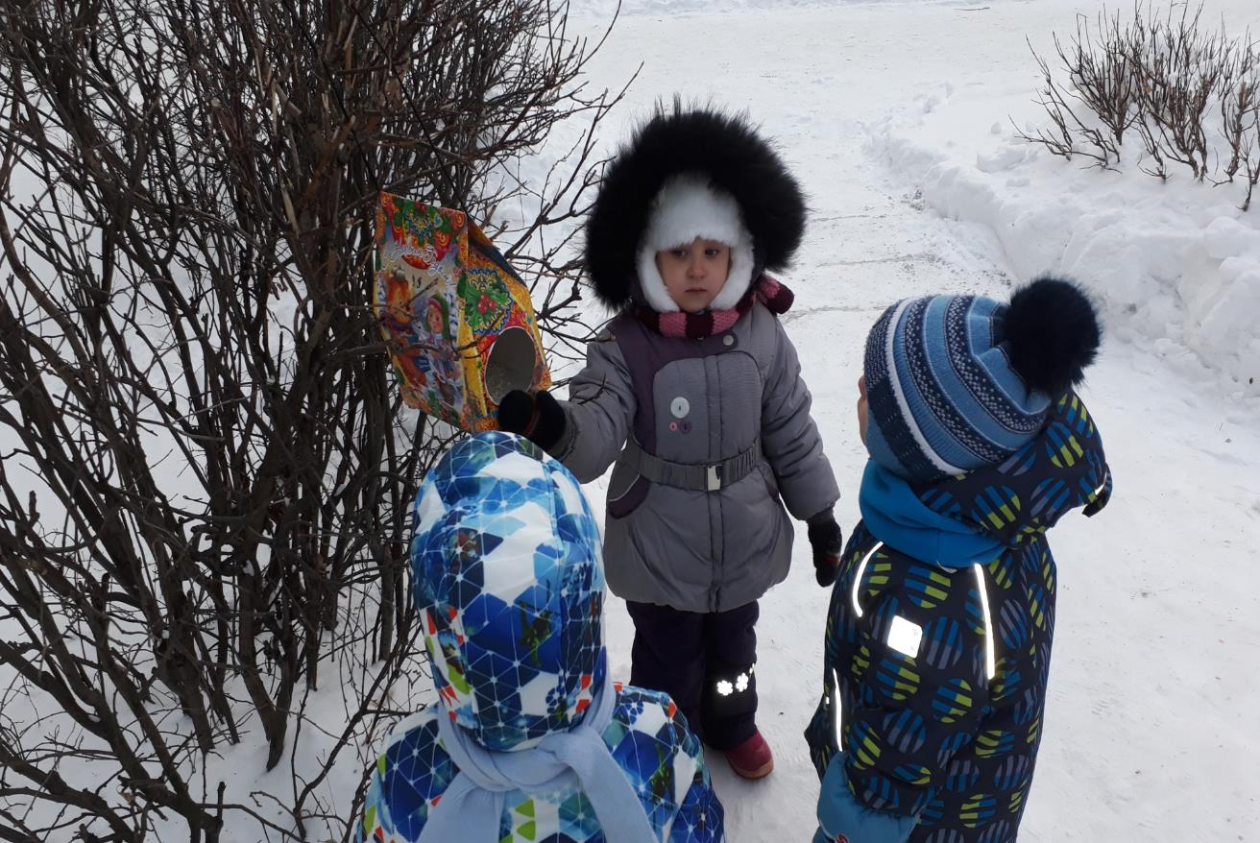
Вместе с детьми мы повесили наши кормушки на участке
и во время каждой прогулки насыпали свежий корм для птичек.

Slide 6
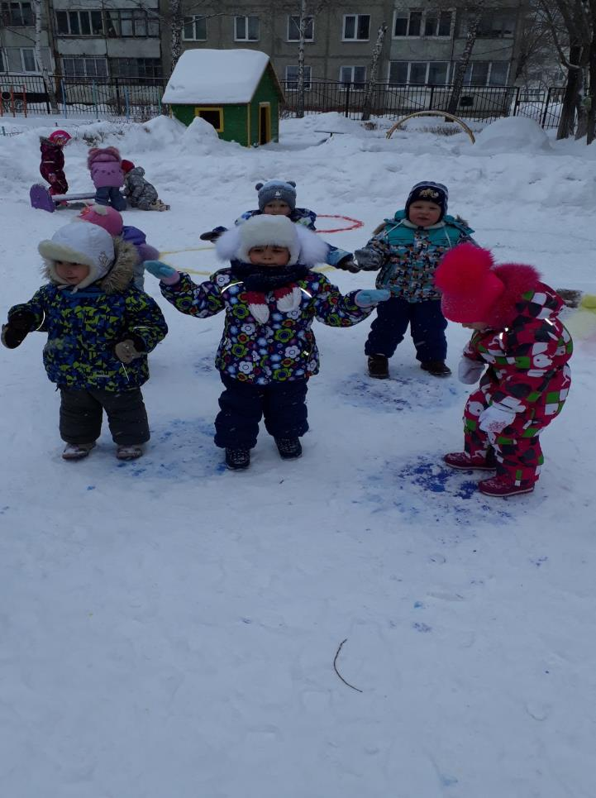
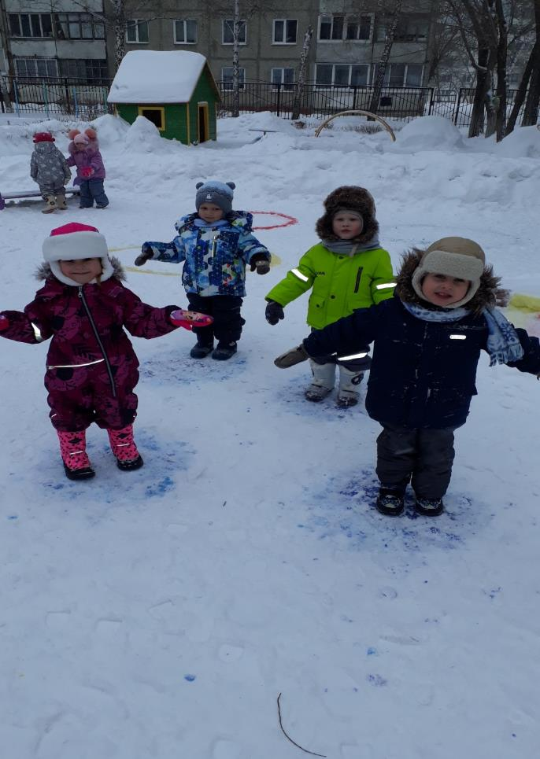
На прогулке играли в подвижные игры: «Птенчики в гнездышках»

Slide 7
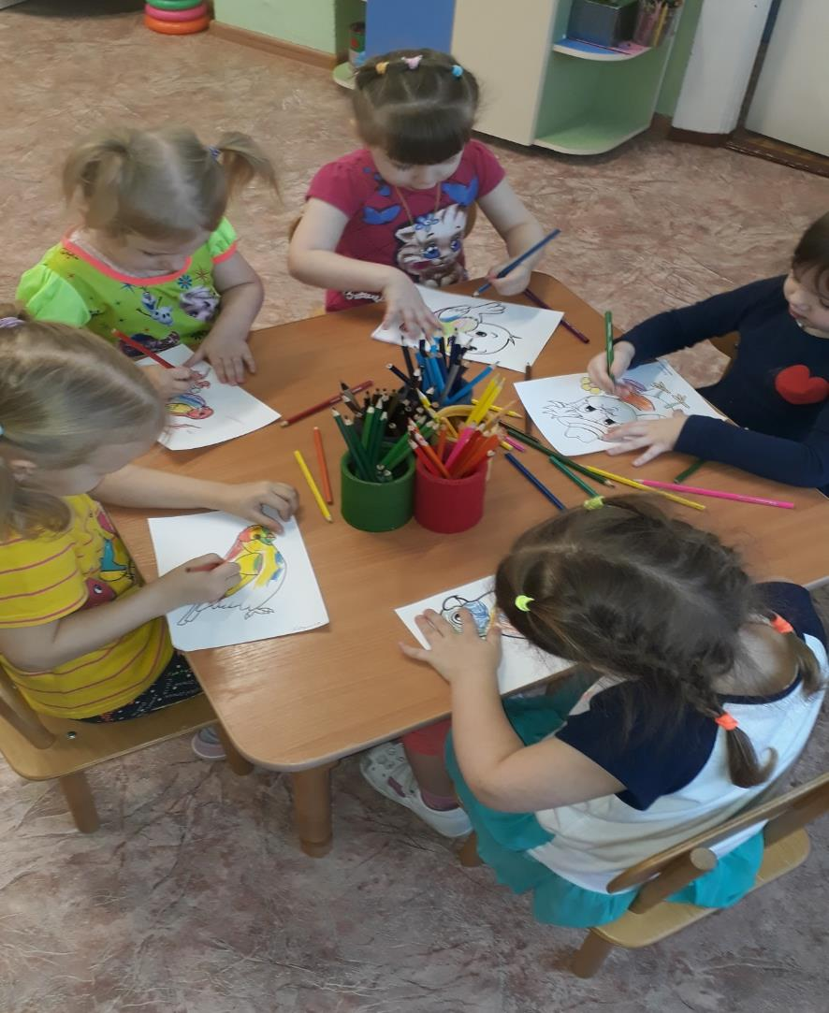
Детям очень нравилось
раскрашивать раскраски с изображением птиц.

Slide 8
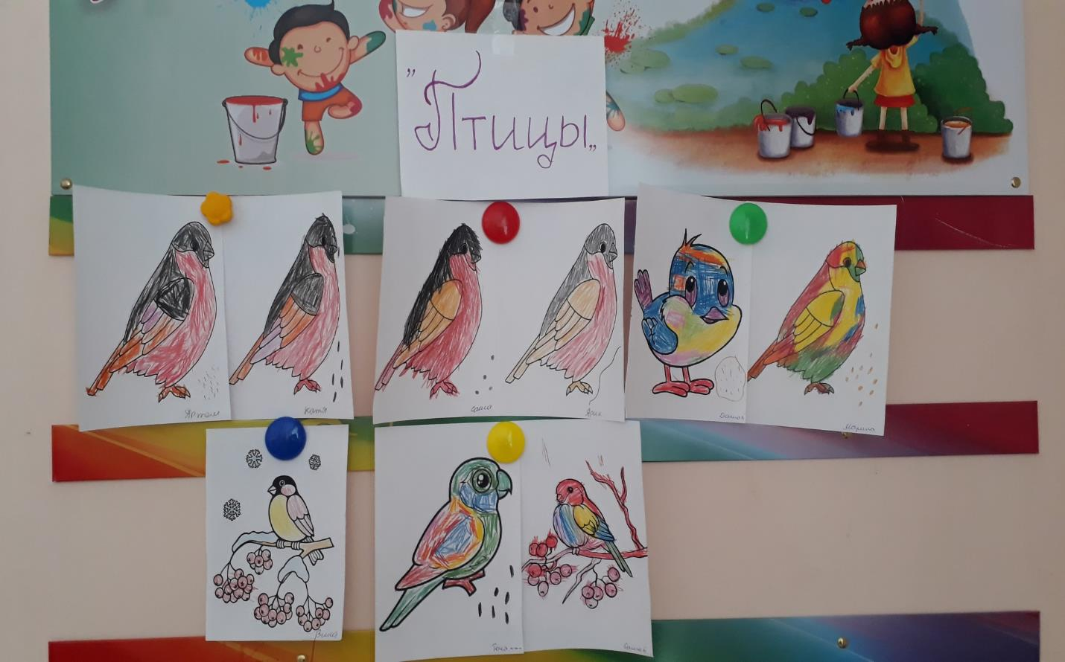
Выставка детских рисунков.

Slide 9
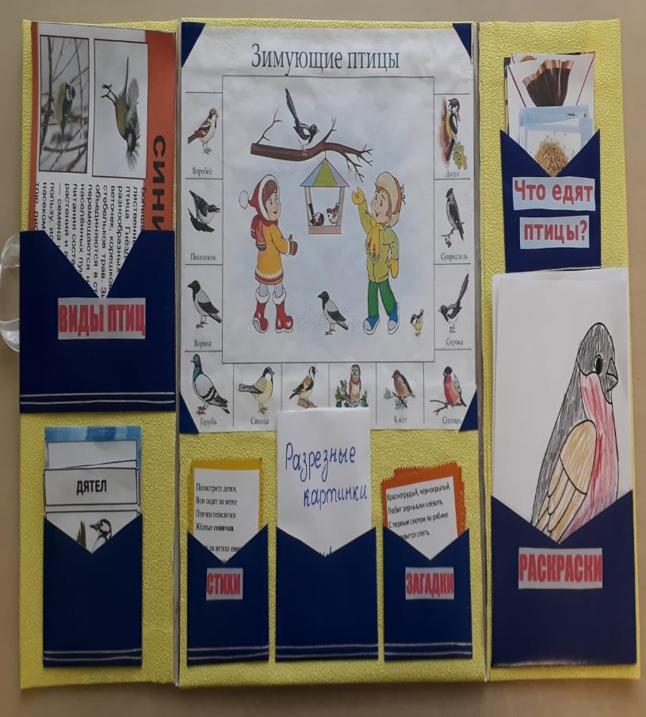
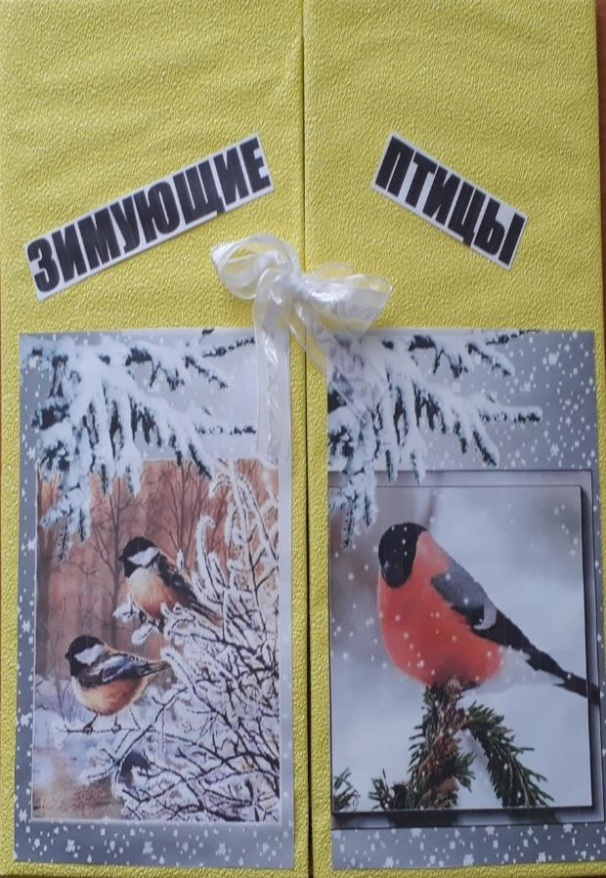
Совместно с детьми изготовили лепбук «Зимующие птицы».

Slide 10
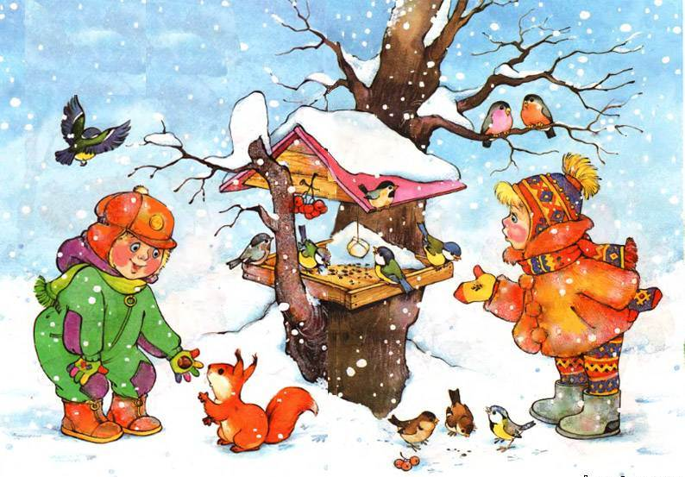
Спасибо за внимание!

